Slide 1
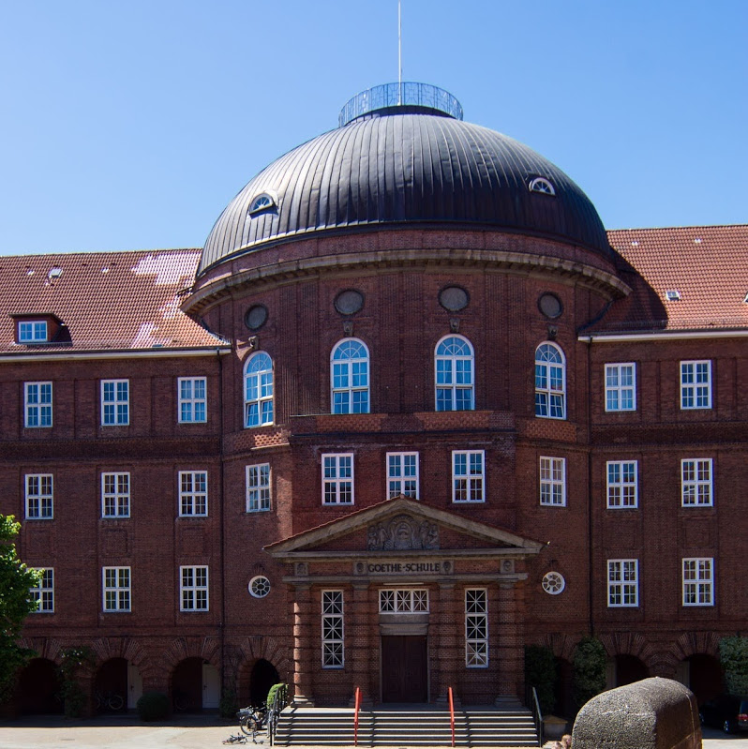
Lernen aus der Pandemie 25. März 2022

Slide 2
Ein paar Infos zur Schule
Goethe-Schule Gymnasium der Stadt Flensburg
740 SuS
60 Lehrkräfte
Zwei Gebäude von 1920 und 1907
Motto: Immer auf der Höhe

Slide 3
Stadt Flensburg
an der Grenze zu Dänemark
93000 Einwohner
Flensburger Bier
Kraftfahrtbundesamt - Verkehrssünderkartei
Handballhochburg

Slide 4
Ein paar Infos zur Schule
Europa-Schule
Zentrum für Begabtenförderung
Medien-Modell-Schule
Berufswahlsiegel

Slide 5
Ein paar Infos zur Umgebung
9 weiterführende allgemeinb. Schulen
dazu dänisches System
Anmeldezahlen jahrzehntelang zwischen 56 und 78 – langfristig zu wenig
2016 waren es 65 - trotz offenbar guten Rufs
Fazit:
Die Schule hatte ein echtes Problem.

Slide 6
Ausgangslage vor der Pandemie
Entwicklung setzt voraus, dass ein Problem existiert.
Das Problem bleibt präsent – gehört zur DNA der Schule:
Wir müssen immer etwas aktiv tun.

Slide 7
Schulentwicklung seit 2016
Immer auf der Höhe als Motto
Verdoppelte Anmeldezahlen in zwei Jahren
Weiter ein engagiertes und sehr gut kooperierendes Kollegium
Gedanke an Förderung gut ausgeprägt

Slide 8
Schulentwicklung seit 2016
Ansätze:
Angebote besser vernetzen
besser kommunizieren
Kultur des Miteinanders weiterentwickeln
Initiativen in Richtung bestärken
Strukturen wie Jahresarbeitsplan nutzen
Schulfeedback sinnvoll

Slide 9
Grundsätze
Wir kümmern uns um jeden einzelnen Schüler / jede Schülerin!
Wir wollen, dass sich SuS, Eltern und Lehrkräfte wohlfühlen
Wir sind offen für Neues – Arbeit mit modernen Medien bietet enorme Chancen.

Slide 10
Überprüfung
Wir kümmern uns:
=> zahlreiche Fördervereinbarungen, geringe Abbrecherquote
Wohlfühlen:
=> Versetzungswünsche seit 2015: einer
Moderne Medien bieten Chancen.
=> Wlan, Activeboards, Clouds, ipads,…

Slide 11
Die Pandemie
12. März 2020 erster Verdachtsfall an der Schule
Zwei Wochen vor den Osterferien 2020 Schulschließung
Schnelles pragmatisches Handeln nötig
Agile Reaktion – anders ging es nicht.

Slide 12
Erste Reaktion
Beziehungsarbeit vor Inhalt
Kontakt halten an erster Stelle – egal wie
Niederschwellige Angebote schaffen
E-Mail
Schulcommsy
Telefon
Es lief, aber Struktur fehlte noch.

Slide 13
Erste Strukturen und Feedback
Beziehungsarbeit verstetigen durch Anrufe zu Hause – „Wie geht es dir?“
Weitere Formate entwickeln – Videokonferenzen
Klare Kommunikationswege: Homepage insbes. bzgl Abitur 2020
Feedback einholen
Wir fangen an und werden gemeinsam immer besser.

Slide 14
Kritik und Konsequenzen
Schulelternbeirat:
Klare Kommunikationswege
Alle Infos über die tagesaktuelle Homepage
Insbesondere Abitur 2020
Stufengesprächen per Video, Schülervertretungen:
E-Mails ungeeignet, stressig für Eltern
Plattform Vorläufig Schulcommsy-SH
Leitungsrunde, ÖPR, GB

Slide 15
Allgemeiner
Vertrauens- und Fehlerkultur bewahren
=> Sicherheit schaffen
Proaktiv und auch konzeptionell handeln!
Art der Kommunikation von überragender Bedeutung:
Fotos auf der Homepage von Abiturvorbereitungen
Kollegen mit Geodreieck und Lineal
Zuhören!
Humor!

Slide 16
Sommer 2020
Land Schleswig-Holstein schafft Itslearning an – gewaltige Transformation.
Etwa acht Lehrkräfte bilden sich in den Sommerferien fort.
Schulentwicklungstag – spielerische
¾ Mehrheit in LK in geheimer Abstimmung
Akzeptanz wichtig
Verbindlichkeit schafft Sicherheit.

Slide 17
Herbst 2020 I
Itslearning funktionierte schnell.
Ein Lob unser Itslearning Selbsthilfegruppe
Mikrofortbildungen durch Experten, Filme
Schüler lernen Umgang mit Passwörtern
Übung: Klassen waren vereinzelt in Quarantäne
Digitale Endgeräte wurden ausgeben

Slide 18
Herbst 2020 II
Der zweite Lockdown konnte kommen.
Unterricht nach Stundenplan
Individuelle Rückmeldungen
Absentismus im Blick: persönlicher Kontakt, Anwesenheitskontrolle!
Mischung von Unterrichtsformen
Datenschutzregeln im Griff

Slide 19
Herbst 2020 III
Digitale Lehrerkonferenzen, Stufengespräche – mit allem, was online-Konferenzen mit sich bringen
Elternfeedback seit Herbst 2020 herausragend
Offensiver Umgang mit Coronaleugnern
Unterrichtsbesuche z.T. Stunden von allerhöchster Qualität

Slide 20
Frühjahr und Sommer 2021
Abitur lief routiniert ab.
Jugendliche hatten überwiegend gut gelernt – aber auch gelitten im psychosozialen Bereich – Mittelstufe im Fokus.
=>Klassenfahrten, außerunterrichtliche Veranstaltungen forciert – kleinere Entfernungen

Slide 21
Nachlese
Jugendliche nach Pandemie verunsichert
Beziehungsarbeit von überragender Bedeutung
Das ist wohl erst der Anfang.
Lernrückstände sind nicht das große Problem.
Innerkollegialer Zusammenhalt!
SET zum Thema Beziehungsarbeit

Slide 22
Konzeptionelles und Ausblick
Beratungskompass
Erasmusplus-Gelder eingeworben
Neues Fahrtenkonzept
Vernetzung der Beratungsangebote
Arbeit mit der Lernplattform bleibt erhalten
Digitalpiloten
Regeln für Umgang mit Medien weiterentwickeln

Slide 23
Vielen Dank!

Slide 24
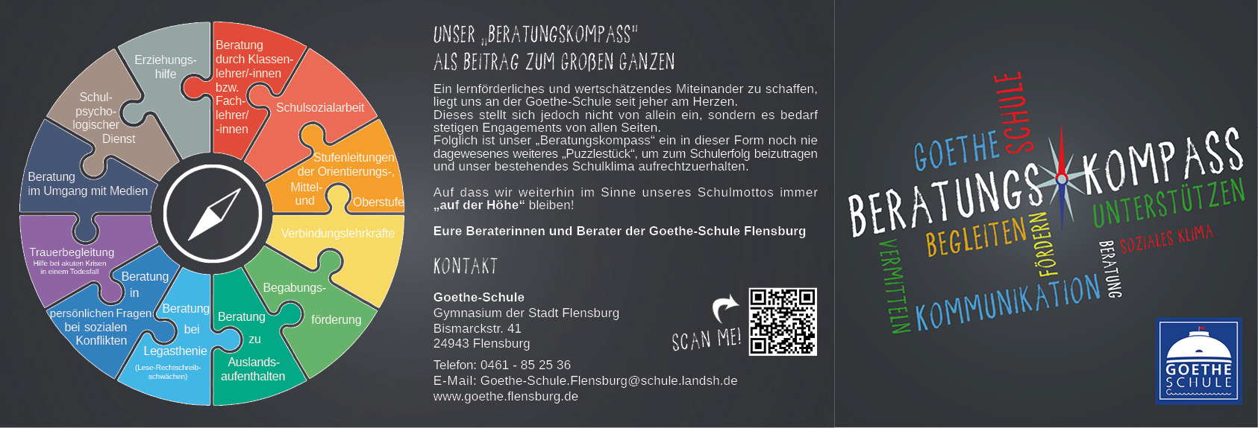
I Goethe intern
Beratungskonzept und Flyer

Slide 25
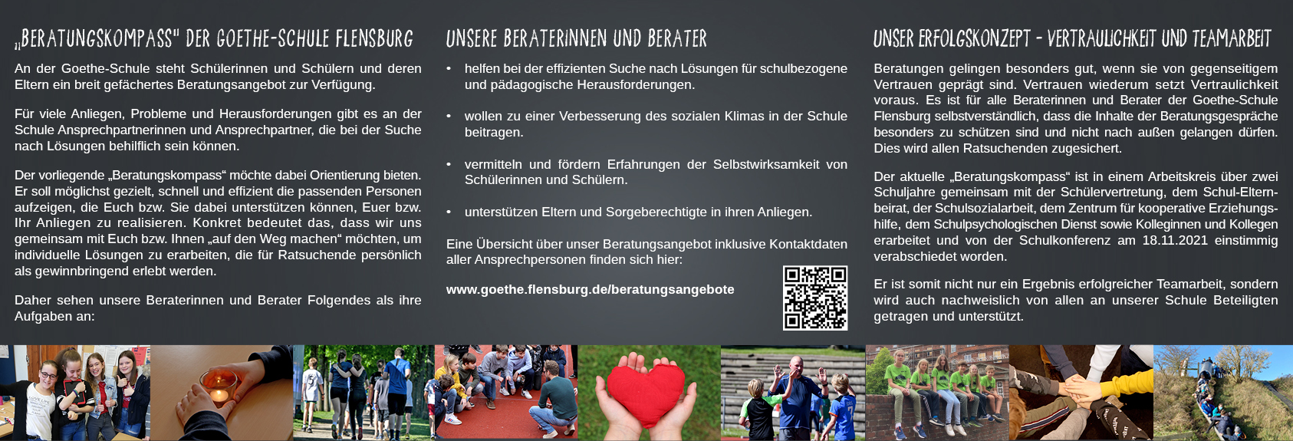
I Goethe intern
Man denkt: Wat‘n Design – Herzlichen Dank an Frau Ketelsen!

Slide 26
I Goethe intern

Slide 27
I Goethe intern

